Slide 1
Dan hoje, 15. 10.
Pohod na sv. Lovrenca
(9.r.)

Slide 2
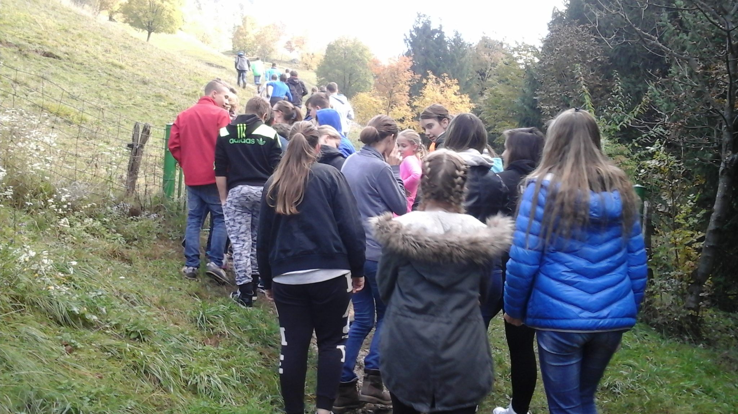
Učenci 9.r. smo se ob dnevu hoje podali na sv. Lovrenca

Slide 3
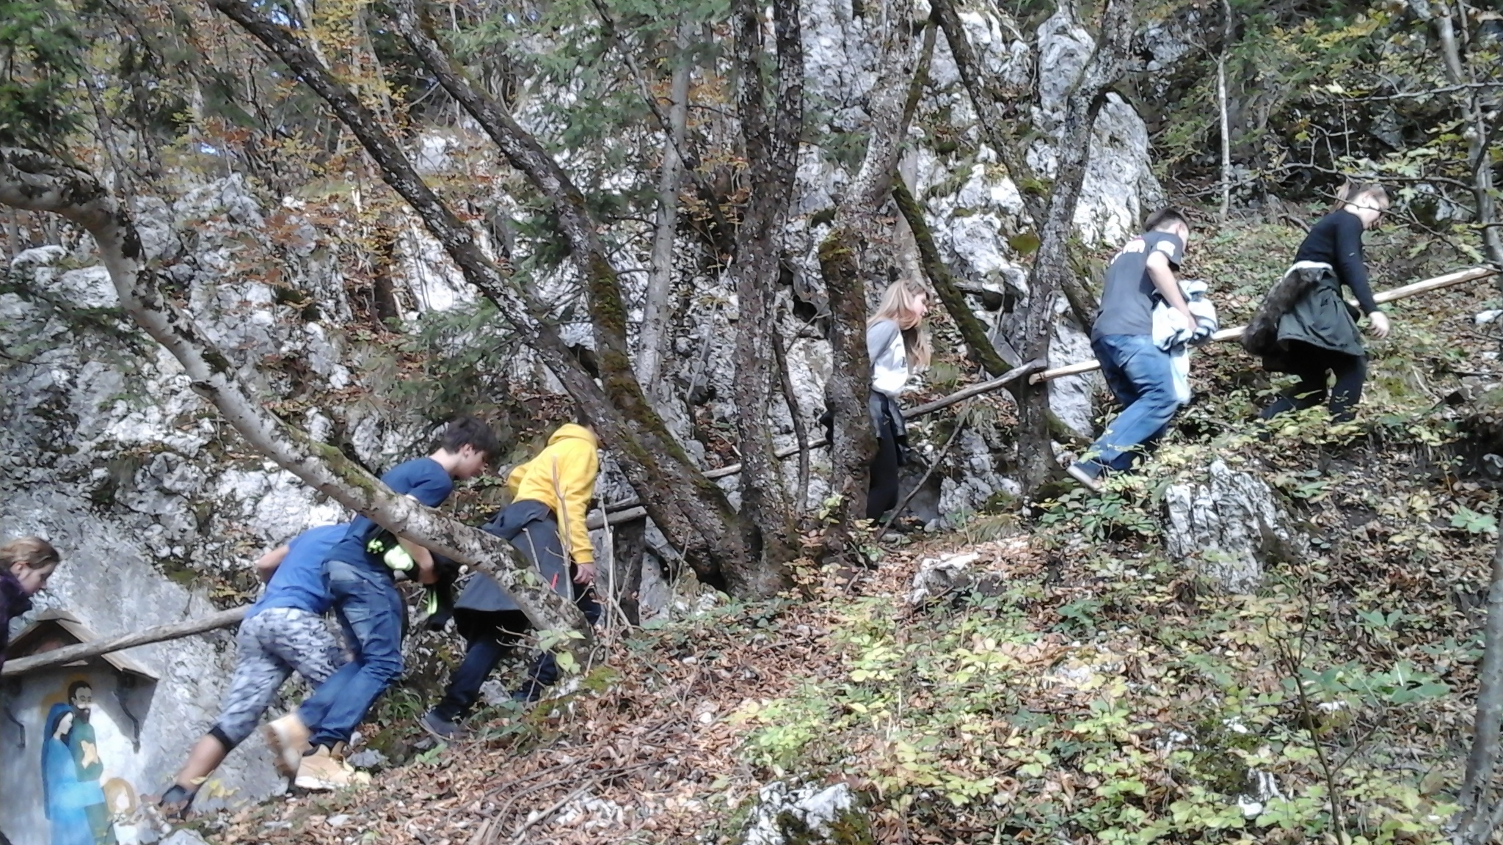
Hodili smo in hodili…

Slide 4
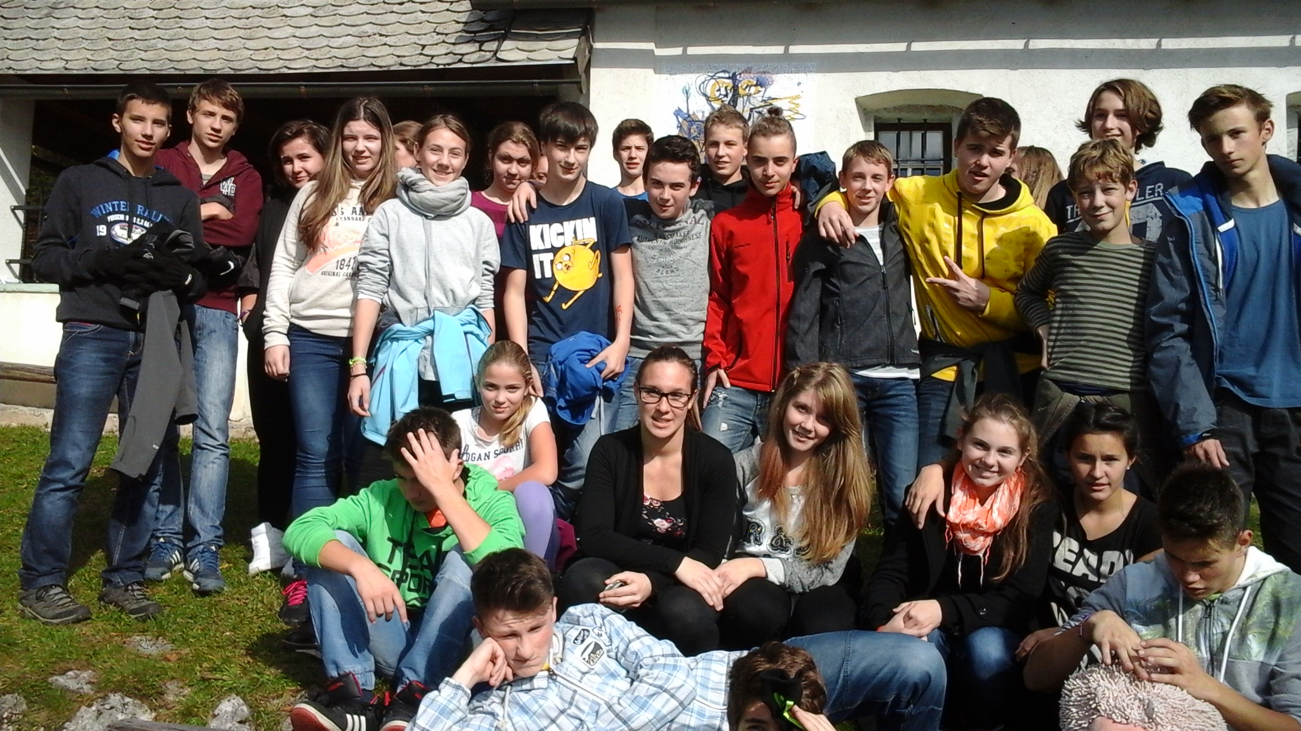
Na koncu pa smo bili nagrajeni z lepim razgledom, čas pa smo izkoristili tudi za eno skupno fotografijo.

